Slide 1
TOÁN 1
Tuần 19
Bài 40 : Các số 17, 18, 19, 20
– Tiết 1

Slide 2
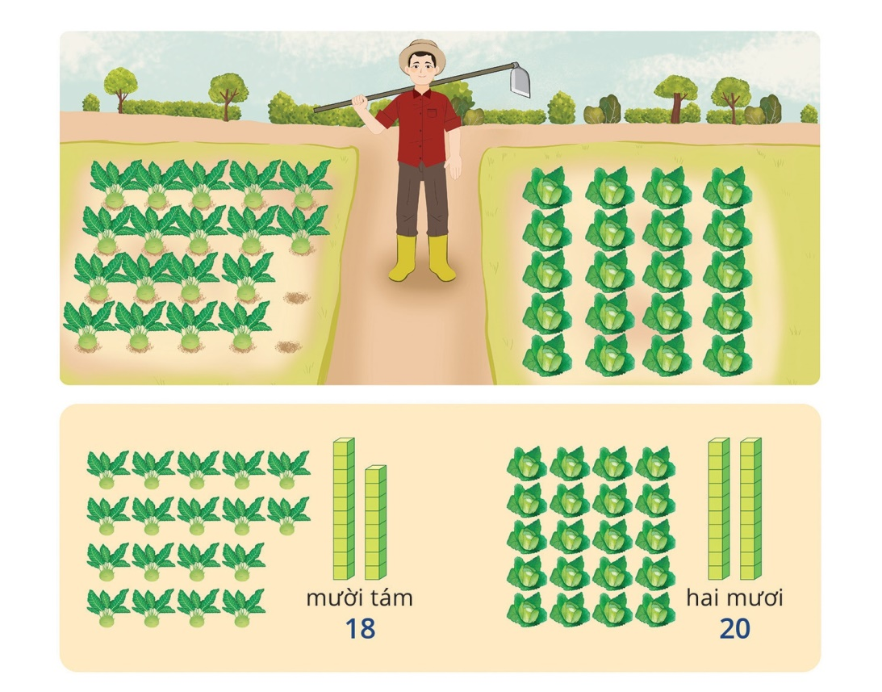

Slide 3
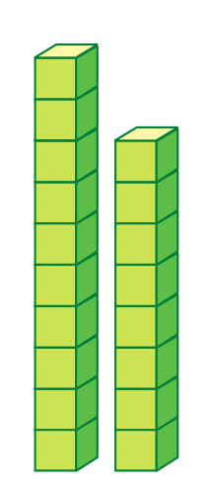
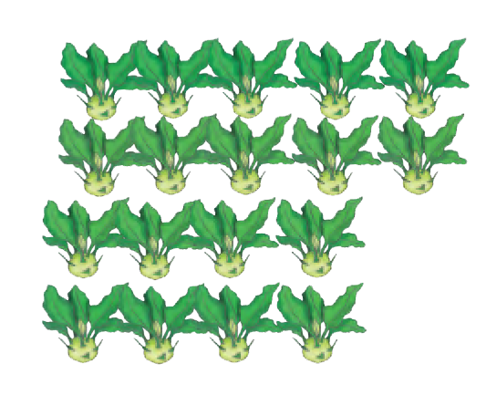

18
mười tám

Slide 4
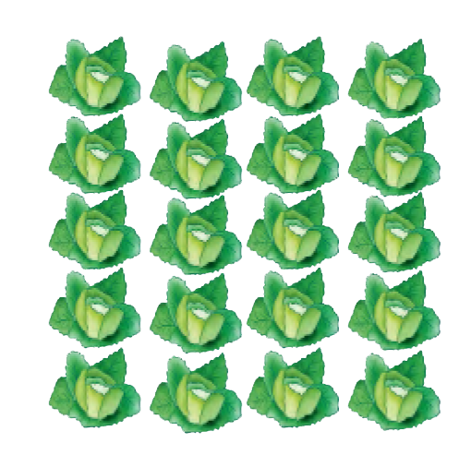
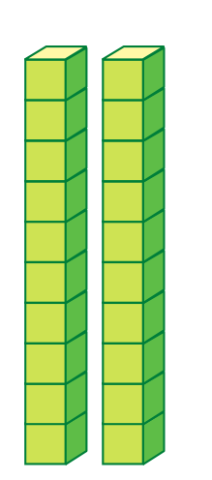
20
hai mươi

Slide 5
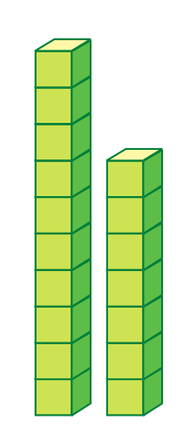
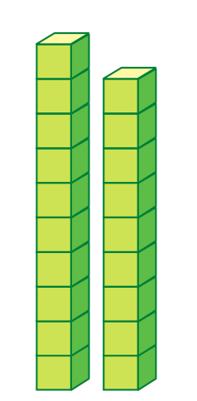


17
19
mười bảy
mười chín

Slide 6




THỰC HÀNH
LUYỆN TẬP

Slide 7
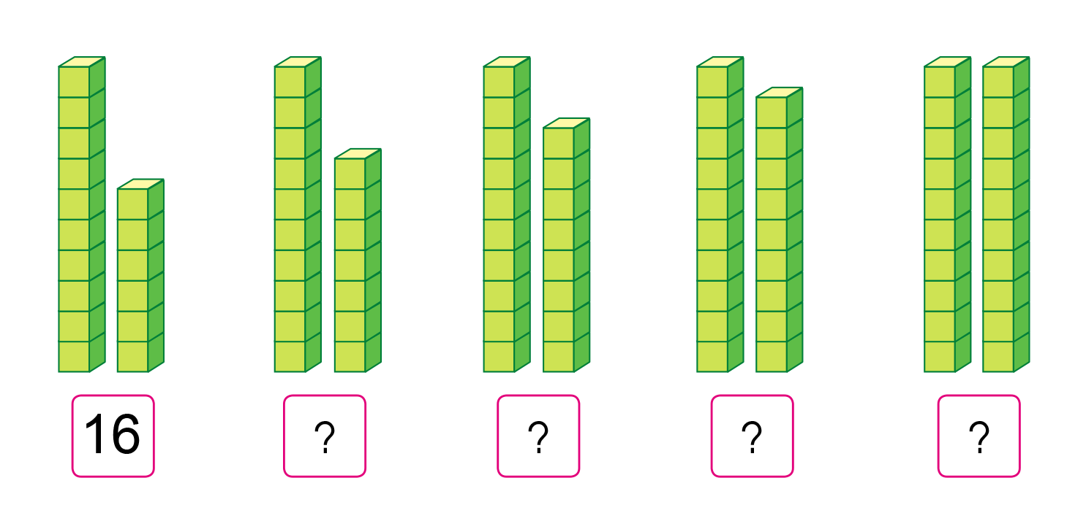
Bài 1: Số?
17
18
19
20
Quan sát và đếm số lượng khối lập phương

Slide 8



Slide 9

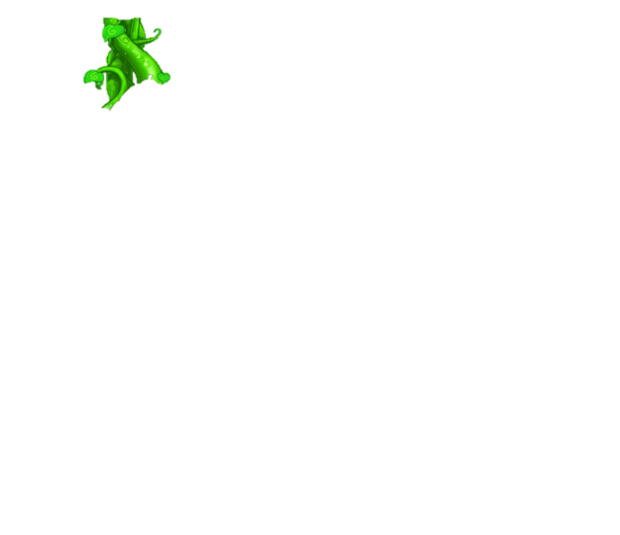








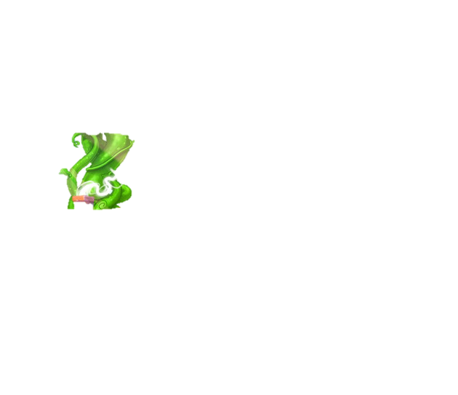





Notes:
Bấm vào từng chậu cây để chọn câu hỏi

Slide 10


Viết số còn thiếu vào chỗ trống: 17, …, 19
18
Notes:
Bấm vào nhân vật màu hồng để quay lai slide câu hỏi

Slide 11
Đọc số sau: 19
mười chín
Notes:
Bấm vào nhân vật màu hồng để quay lai slide câu hỏi

Slide 12
Viết số còn thiếu vào chỗ trống:
…, 18, 19, …
17, 18, 19 ,20
Notes:
Bấm vào nhân vật màu hồng để quay lai slide câu hỏi

Slide 13
Đọc số sau: 20
hai mươi
Notes:
Bấm vào nhân vật màu hồng để quay lai slide câu hỏi

Slide 14
Đọc số sau: 18
mười tám
Notes:
Bấm vào nhân vật màu hồng để quay lai slide câu hỏi

Slide 15
Đọc số sau: 17
mười bảy
Notes:
Bấm vào nhân vật màu hồng để quay lai slide câu hỏi

